Slide 1
Экзаменационные задачи 2009 часть 1
15 задач
Обязательно 2 модуля
Unit1 – вызывающий,
в Unit2 – подпрограмма, которую вызывают из первого модуля

Slide 2
Оформление в отдельный модуль
unit Unit2;
Interface
Function Rut(const a,e:extended):extended;
Implementation
Function Rut;
Var x1,x2,d:extended;
Begin
x1:=1;
repeat
x2:=0.5*(x1+a/x1);
d:=abs(x2-x1);
x1:=x2;
until d<e;
Result:=x2;
End;
End.

Slide 3
Вызывающая программа
unit Unit1;
Interface
uses unit2;
Type
Button1: TButton;
procedure TForm1.Button1Click(Sender:TObject);
Implementation
procedure TForm1.Button1Click(Sender:TObject);
Var a,e,qa:extended
Begin
a:=StrtoFloat(Edit1.Text);
e:=StrtoFloat(Edit2.Text);
qa:=Rut(a,e);
Edit3.Text:=FloatToStrF(qa,fffixed,6,2));
end;
End.

Slide 4
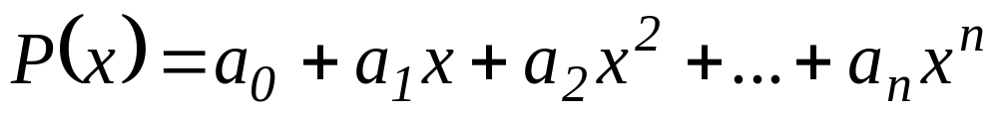
№1
Составить и оформить в виде отдельного модуля подпрограмму вычисления значения полинома
для заданного динамического массива коэффициентов А используя рекуррентную схему.
Формальные параметры: x, n, a : mas[1..n].
Составить программу - обработчик события, в которой при нажатии кнопки организованы ввод исходных данных(A из компонента TStringGrid), обращение к подпрограмме, вывод исходных данных и результатов в окно TMemo.

Slide 5
Задача 1
P(x)=a₀+x(a₁+x⋅(a₂+x(a₃+...x(a_{n-2}+x(a_{n-1}+x⋅a_{n}))..).
Type mas=array[0..1] of extended;
Tmas=^mas;
Function
Pol(const a:Tmas;x:extended;n:word):extended;
Var k:word; p:extended;
Begin
p:=a[n];
For k:=n-1 downto 0 do
p:=p*x+a[k];
result := p;
End;
.......
Y:=pol(a,1,5);

Slide 6
№2
Составить и оформить в виде отдельного модуля подпрограмму вычисления суммы или произведения (в зависимости от значения булевской переменной bl) цифр натурального десятичного числа N.
Формальные параметры: N, bl : boolean.
Составить программу - обработчик события в которой при нажатии кнопки организованы ввод исходных данных (значение bl задаются с помощью установки двух кнопок Radiоgrup на форме), обращение к подпрограмме, вывод исходных данных и результатов в окно TMemo.

Slide 7
Задача 2
Вычисление суммы или произведения (в зависимости от значения булевской переменной bl) цифр натурального десятичного числа N.
Function SmPr(n:word;bl:boolean):extended;
Var cha,ost:word;
begin
If bl then s:=0 else s:=1;
Cha:=N;
repeat
Ost:=Cha mod 10;
If bl then s:=s+ost else s:=s*ost;
cha:=cha div 10;
Until cha=0;
result := s;
End;
.......
Y:=SmPr (387,bl);

Slide 8
№3
Составить и оформить в виде отдельного модуля подпрограмму вычисления числа М, получаемого из заданного натурального числа N заменой порядка следования его цифр (тип string не использовать).
Формальные параметры: N.
Составить программу - обработчик события в которой при нажатии кнопки организованы ввод исходных данных, обращение к подпрограмме, вывод исходных данных и результатов в окно TEdit.

Slide 9
Задача 3
Вычисление числа М, получаемого из заданного натурального числа N заменой порядка следования его цифр
N=c_{k}10^{k}+c_{k-1}10^{k-1}+…….+c₁10+c₀
Function Nrv(n:word):boolean;
Var s,cha,ost:word;
begin
Cha:=N; s:=0;
repeat
Ost:=Cha mod 10;
s:=s*10+ost;
Cha:=cha div 10;
Until cha=0;
result := s;
End;
.......
Y:=N1k (387);

Slide 10
№4
Составить и оформить в виде отдельного модуля одну подпрограмму вычисления наибольшего общего делителя d и наименьшего общего кратного k двух натуральных чисел M <= N. Использовать рекуррентную формулу Эйлера (алгоритм Евклида)
Если N делится на M то НОД=М
НОД(N,M)=НОД(M,N mod M)
Формальные параметры: m, n, d, k.
Составить программу - обработчик события в которой при нажатии кнопки организованы ввод исходных данных, обращение к подпрограмме, вывод исходных данных и результаты в окно TEdit.

Slide 11
Задача 4
Вычисление наибольшего общего делителя d и наименьшего общего кратного k двух натуральных чисел M и N.
Procedure Nodk(m0,n0:word; var D,K:word);
Var m,n:word;
begin
m:=m0; n:=n0;
d:= n mod m;
While d <> 0 do
Begin
n:=m;
m:=d;
d:=n mod m;
end;
D:=m;
K:=(n0 div d)*m0 ;
End;
.......
Nodk (38,52,d,k);

Slide 12
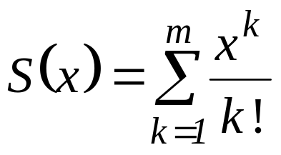
№5
Составить и оформить в виде отдельного модуля подпрограмму табуляции функции f(x) на интервале [a, b] с шагом h=(b-a)/n.
Формальные параметры: a, b, n, f(x), Memo
Составить программу - обработчик события в которой при нажатии кнопки организованы ввод исходных данных, обращение к подпрограмме для вывода таблицы функции
(S(x) описать в вызывающей программе, m передать через глобальную переменную), вывод исходных данных и результатов в окно TMemo.

Slide 13
Табуляция функции f(x) на интервале [a, b] с шагом h=(b-a)/n.
Задача 5
Type fun=function(x:extended):extended;
procedure Tabf(a,b:extended;n:word;f:fun;M:Tmemo);
var h,x,y:extended;
i:word;
begin
h:=(b-a)/n;
x:=a;
for i:=1 to n do begin
y:=f(x);
M.Lines.Add(FloatToStrF(x,fffixed,6,2)+’ ’
+FloatToStrF(y,fffixed,6,2));
x:=x+h;
end;
end;
Form1.Memo1.Lines.Add(’ x y’);
Tabf(0,1,40, myf,Form1.Memo1);

Slide 14
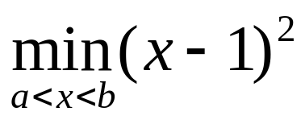
№6
Составить и оформить в виде отдельного модуля подпрограмму вычисления минимального значения функции f(x) на интервале [a, b] с шагом h.
Формальные параметры: a, b, h, f(x).
Составить программу - обработчик события в которой при нажатии кнопки организованы ввод исходных данных, вычисление
(f(x)=(x-1)² ) с помощью обращения к подпрограмме, вывод исходных данных и результата в окно TEdit.

Slide 15
Минимум функции f(x) на интервале [a, b] с шагом h.
Задача 6
Type fun=function(x:extended):extended;
function minf(a,b,h:extended; f:fun):extended;
var x,y,y1:extended;
i:word;
begin
x:=a; y1:=f(x);
while x<b+h/2 do
begin
x:=x+h;
y:=f(x);
if y<y1 then y1:=y;
end;
result:=y1
end;
ymi:= minf(0,1,0.01,myf);
Function myf(x:….):ex…;
Begin
Result:=sqr(x-1)
end

Slide 16
№7
Составить и оформить в виде отдельного модуля подпрограмму нахождения номера максимального или минимального значения ( в зависимости от булевской переменной bm) одномерного динамического массива a из n элементов.
Формальные параметры: a :Pmas1, n, bm.
Составить программу - обработчик события в которой при нажатии кнопки организованы ввод исходных данных (используя TStringGrid), обращение к подпрограмме, вывод исходных данных и результатов в окно TMemo

Slide 17
Задача 7
Нахождение номера максимального или минимального значения в динамическом массиве.
Type
Tms=array[1..1] of extended;
pms=^Tms;
function minA(a:pms;n:word;b:boolean):word;
Var i:word;
begin
Im:=1;
If b then
for i:=2 to n do
if a[i]>a[Im] then Im:=I
else
for i:=2 to n do
if a[i]<a[Im] then Im:=I;
Result:=im;
end;
mt:=sizeof(extended); n:=
GetMem(a,mt*n);
for i:=1 to n do a[i]:=;
mi:= minA(a,n);
FreeMem(a,mt*n);

Slide 18
№8
Составить и оформить в виде отдельного модуля подпрограмму вставки в отсортированный динамический массив a из n элементов нового элемента с не изменяя упорядоченности (дополнительный массив не использовать).
Формальные параметры: a : Pmas1, n, c.
Составить программу - обработчик события в которой при нажатии кнопки организованы ввод исходных данных (используя TStringGrid1), обращение к подпрограмме, вывод исходных данных и результатов в окно TStringGrid2.

Slide 19
Вставка в отсортированный массив А из n элементов нового элемента с не изменяя упорядоченности
Задача 8
Type
Tms=array[1..1] of extended;
pms=^Tms;
procedure vstcA(var a:pms;n:word;c:extended):word;
Var i:word;
begin
i:=n;
while (a[i]>c) and (i>1) do
begin
a[i+1]:=a[i]; i:=i-1;
end;
a[i+1]:=c;
end;

Slide 20
Задача 8 (9)
mt:=sizeof(extended);
n:=
GetMem(a,mt*(n+1));
for i:=1 to n do
a[i]:=StrToFloat( StringGrid1.cell[i,0]);
c:= StrToFloat(edit1.text);
VstcA(a,n,c);
for i:=1 to n+1 do
StringGrid2.cell[i,0]:=Floattostr(a[i]);
FreeMem(a,mt*(n+1));

Slide 21
№9
Составить и оформить в виде отдельного модуля подпрограмму удаления из динамического массива a из n целых чисел всех четных чисел сдвигая оставшиеся элементы на место удаленных (дополнительный массив не использовать). Вывести размер n1 полученного массива
Формальные параметры: a : Pmas1, n, n1.
Составить программу - обработчик события в которой при нажатии кнопки организованы ввод исходных данных в массив a (используя TStringGrid1), обращение к подпрограмме, вывод исходных данных и результатов в окно TStringGrid2.

Slide 22
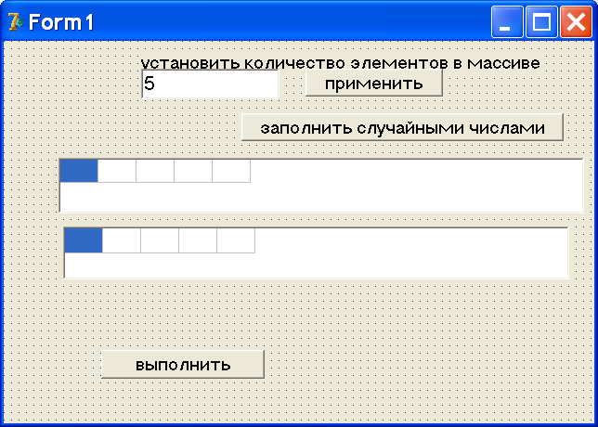
удаление из динамического массива a из n целых чисел всех четных чисел сдвигая оставшиеся элементы на место удаленных

Slide 23
Удаление из массива a1...an четных элементов, не нарушая упорядоченность и сдвигая оставшиеся элементы на место удаленных
Задача 9
Type
Tms=array[1..1] of extended;
pms=^Tms;
procedure udchA(var a:pms;var n,n1:word);
Var i,j:word;
begin
j:=0;
for i:=1 to n do
if odd(a[i]) then
begin
j:=j+1; a[j]:=a[i]
end;
n1:=j;
end;

Slide 24
№10
Составить и оформить в виде отдельного модуля подпрограмму вывода графика функции f(x) на интервале [a, b] с шагом h=(b-a)/n с прорисовкой осей.
Формальные параметры: a, b, n, f(x), M :TImage
Составить программу - обработчик события в которой при нажатии кнопки организованы ввод исходных данных, обращение к подпрограмме для вывода графика функции
(S(x) описать в вызывающей программе, m передать через глобальную переменную), вывод исходных данных и результатов компоненту TImage.

Slide 25
Задача 10
Вывод графика функции f(x) на интервале [a, b] с шагом h=(b-a)/n
Type fun=function(x:extended):extended;
Procedure
Graf(a,b,ymi,yma:extended;n:word;f:fun;m:TImage);
var h,x,y,hx,hy:extended;
i,pxma,pyma:word;
Begin with m.canvas do begin
pen.width:=2; pen.color:=clBlack;
brush.color:=clWhite;
pxma:=m.width; pyma:=m.height;
rectangle(0,0,pxma,pyma);
hx:=(b-a)/pxma; hy:=(yma-ymi)/pyma;
h:=(b-a)/n; x:=a; y:=f(x);
MoveTo(0,round((yma-y)/hy));
for i:=1 to n do begin
x:=x+h; y:=f(x);
LineTo(round((x-a)/hx),round((yma-y)/hy));
end;
end;
end;
Graf(0,7,-1,1,100, myf,Image1);

Slide 26
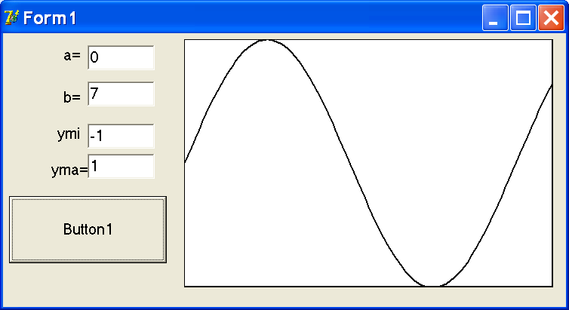
Задача 10

Slide 27
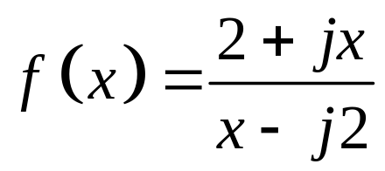
№11
Составить и оформить в виде отдельного модуля подпрограмму вывода графика комплексной функции f(x) на интервале [a, b] с шагом h=(b-a)/n.
Формальные параметры: a, b, n, f(x), C :Tchart
Составить программу - обработчик события в которой при нажатии кнопки организованы ввод исходных данных, обращение к подпрограмме для вывода графика функции
(f(x) описать в вызывающей программе, вывод исходных данных и результатов компоненту Tchart.

Slide 28
Вывод графика комплексной функции f(x) на интервале [a, b] с шагом h=(b-a)/n
Задача 11
Type fun=function(x:extended):complex;
procedure Grafc(a,b:extended;n:word;f:fun;c:Tchart);
var h,x:extended; y:complex;
i:word;
begin
C.SeriesList[0].Clear;
C.SeriesList[1].Clear;
h:=(b-a)/n;
x:=a;
for i:=1 to n do begin
y:=f(x);
C.SeriesList[0].AddXY(x,y.re);
C.SeriesList[1].AddXY(x,y.im);
x:=x+h;
end;
end;
Grafc(0,1,40, myfc,Form1.chart1);

Slide 29
Unit Unit1; Задача 11
Interface
Type Complex=record
re,im:extended
end;
function Mulc(x,y:Complex):Complex;
function myfc(x:extended):Complex;
Implementation
function Mulc(x,y:Complex):Complex;// x*y
begin
Mulc.re:=x.re∗y.re-x.im∗y.im;
Mulc.im:=x.re∗y.im+x.im∗y.re;
end;
function myfc;
var a,b:complex;
begin
a.re:=2; a.im:=x;
b.re:=x; b.im:=-2;
result:=mulc(a,b);
end;
end
Grafc(0,1,40, myfc,Form1.chart1);

Slide 30
№12
Составить и оформить в виде отдельного модуля подпрограмму вывода окружности красного цвета на зеленом фоне радиуса R и отображающую точку (x,y). Центр окружности расположить в центре области Image, координаты центра прямоугольника Image равны (0, 0) (масштаб h подобрать таким, чтобы окружность занимала примерно 2/3 от области Image).
Формальные параметры: R,x,y,h:real;
M :TImage
Составить программу - обработчик события в которой при нажатии кнопки организованы ввод исходных данных, обращение к подпрограмме для вывода окружности и точки

Slide 31
Задача 12
Procedure Sircl(R, x, y,h:real;Image:TImage;
var bl:boolean);
Var px,py,pR,pxc,pyc:word; xc,yc:extended;
Begin
Pxc:=Image.Width div 2; Pyc:=Image.Height div 2;
xc:=h*Pxc; yc:=h*Pyc;
px:=round((x+xc)/h);
py:=round((-y+yc)/h);
pR:=round(R/h);
With Image.Canvas do begin
Pen.Color:=ClBlack; Pen.Width:=4;
Brush.Color:=ClWhite;
Rectangle(0,0,Image.Width,Image.Height);
Brush.Color:=ClGreen;
Ellipse(Pxc-pR,Pyc-pR,Pxc+pR,Pyc+pR);
Brush.Color:=ClRed; Pen.Color:=Clred;
Ellipse(px-4,py-4,px+4,py+4);
End;
end;
If sqr(x-xc)+sqr(y-yc)<R then bl:=true
else bl:=false;
End;

Slide 32
№13
Составить и оформить в виде отдельного модуля подпрограмму подсчета количества различных символов в строке st. (использовать множество)
Формальные параметры: st : string.
Составить программу - обработчик события в которой при нажатии кнопки организованы ввод исходных данных, обращение к подпрограмме, вывод исходных данных и результатов в окно TEdit.

Slide 33
13 Подсчитать количество различных символов в строке.
Function Krz(St:string):Word;
Var a:set of char;
ch:char;
n,i,m:Word;
begin
m:=0;
a:=[];
n:=Lenght(St);
for i:=1 to n do
begin
ch:=St[i];
if not(ch in a)then
begin
a:=a+[ch];
m:=m+1;
end;
end;
Result:=m
end;//Krz

Slide 34
№14
Составить и оформить в виде отдельного модуля подпрограмму замены в текстовом файле символа (х) на символ (y)
Формальные параметры: fl : Tfl; x,y:char
Составить программу в которой c помощью компонента SaveDialog организован доступ к файлу, обращение к подпрограмме с заменой всех круглых скобок на квадратные. В качестве файла взять любую программу с расширением .pas

Slide 35
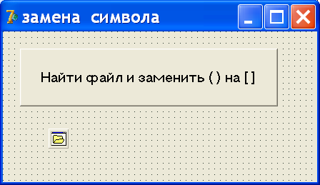
Составить и оформить в виде отдельного модуля подпрограмму замены в текстовом файле символа (х) на символ (y)
показать исходный файл и полученный после замены

Slide 36
подпрограмма
type
Tfl=file of char;
Procedure zam(var fl:Tfl;x,y:char);
var ch:char;
begin
while not eof(fl) do
begin
read(fl,ch);
if ch=x then begin
seek(fl,filepos(fl)-1);
write(fl,y);
end;
end;
end;

Slide 37
Программа
procedure TForm1.Button1Click(Sender: TObject);
var fl:Tfl;
Namefl:string;
begin
if OpenDialog1.Execute then begin
Namefl:=OpenDialog1.FileName;
AssignFile(fl,Namefl);
Reset(fl);
zam(fl,'(','[');
seek(fl,0);
zam(fl,')',']');
closefile(fl);
end; //open
end;

Slide 38
№15
Составить и оформить в виде отдельного модуля подпрограмму подсчета в текстовом файле количества повторений символа (х)
Формальные параметры: fl : Tfl; x:char
Составить программу в которой c помощью компонента SaveDialog организован доступ к файлу, обращение к подпрограмме с подсчетом количества открывающихся и закрывающихся скобок. В качестве файла взять программу с расширением .pas

Slide 39
подпрограмма
type
Tfl=file of char;
Function KOLs(var fl:Tfl;x:char):word;
var ch:char; k:word;
begin
k:=0;
while not eof(fl) do
begin
read(fl,ch);
if ch=x then Inc(k);
end;
result:=k;
end;

Slide 40
Программа
procedure TForm1.Button1Click(Sender: TObject);
var fl:Tfl;
FilName:string;
ks:word;
begin
if OpenDialog1.Execute then begin
FilNameD:=OpenDialog1.FileName;
AssignFile(fl,FilName);
Reset(fl);
ks:=KOLs(fl,’x’);
Edit1.text:=’в файле’+FilName+’ ’
+Inttostr(ks)+’ символов’;
closefile(fl);
end; //open
end;

